Slide 1
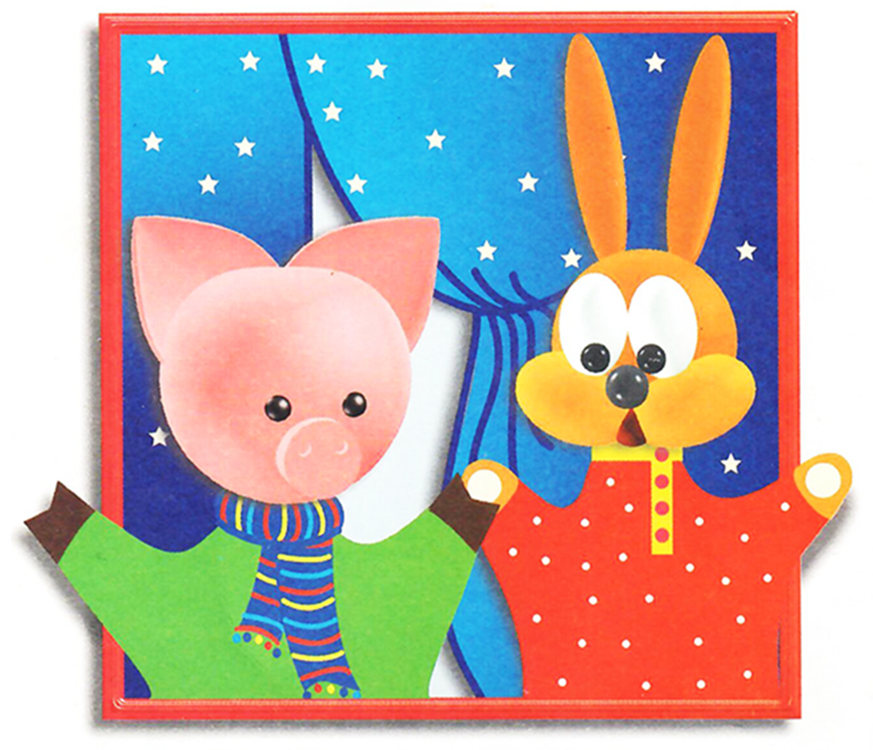
КУКОЛЬНЫЙ ТЕАТР ДЛЯ САМЫХ МАЛЕНЬКИХ
Автор: Сорокина Наталия Феликсовна
Заслуженный учитель РФ

Slide 2
Театр кукол! Как много значит он для детского сердца, с каким «нетерпением ждут дети встречи с ним! Кукла может все или почти все. Она творит чудеса: веселит, обучает, развивает творчество дошкольников, корректирует их поведение. Как сделать, чтобы радость от общения с кукольным
театром стала ежедневной? Нужно создать кукольный театр в детском саду!

Slide 3
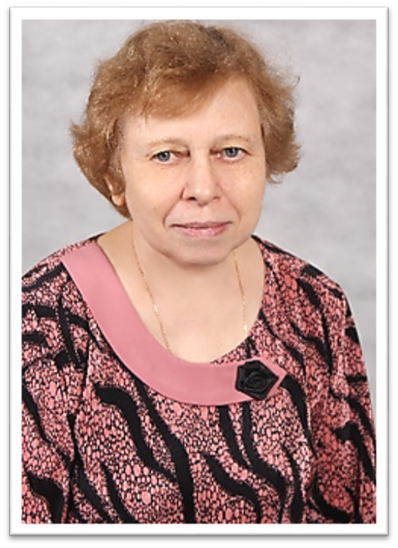
АВТОРЫ ПРОГРАММ
ПО ТЕАТРАЛЬНО-ИГРОВОЙ ДЕЯТЕЛЬНОСТИ
Сорокина Наталия Феликсовна –
заслуженный учитель РФ, почетный работник
общего образования, отличник народного просвещения.
Миланович Людмила Григорьевна –
отличник народного просвещения, почетный работник
общего образования РФ.

Slide 4
ПРОГРАММЫ:
«ТЕАТР – ТВОРЧЕСТВО – ДЕТИ» для детей от 3 до 7 лет
«РАЗВИТИЕ ТВОРЧЕСКИХ СПОСОБНОСТЕЙ ДЕТЕЙ СРЕДСТВАМИ ТЕАТРАЛЬНОГО ИСКУССТВА» для детей от 1 года до 3 лет
«ДЮЙМОВОЧКА» для детей
от 2 месяцев до 1 года

Slide 5
ЦЕЛЬ ПРОГРАММ:
Развитие творческих способностей детей средствами кукольного театра и театрального искусства

Slide 6
Программа «Дюймовочка»
для детей от 2 месяцев до 1 года
Сорокина Н. Ф., Миланович Л. Г. «Театрализованные игры с детьми раннего возраста»
(первый год жизни)
Программа «Дюймовочка» предназначена для дошкольных образовательных учреждений, в которых есть группы раннего возраста, ГКП, ЦИПР, Центров развития, семейных детских садов, домов малютки, а также для всех
кто занимается воспитанием и образованием маленьких детей: родителей, дедушек и бабушек, гувернеров

Slide 7
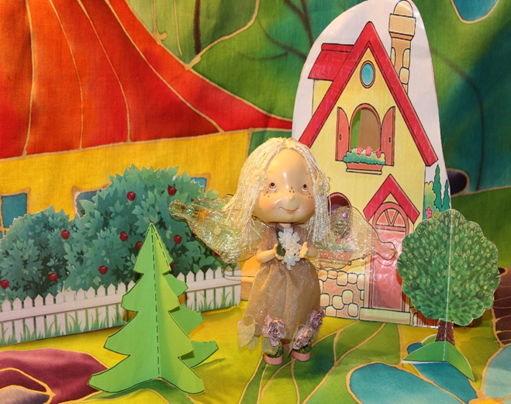
ПРОГРАММА «ДЮЙМОВОЧКА»
Первая группа детей раннего возраста (от 2 месяцев до 1 года)
Основные задачи
Развивать умение наблюдать за действиями
игрушек, кукол в песенках, потешках
Развивать жестовую и лепетную речь детей
Побуждать детей к действиям с игрушками.
Стимулировать двигательную активность
Формировать умения брать игрушку
Побуждать детей подражать интонациям взрослого
Откликаться на действия педагога
с куклами и игрушками

Slide 8
ОБУЧЕНИЕ НА ЗАНЯТИЯХ
детей первой группы раннего возраста (от 2 месяцев до 1 года)
С детьми от 2 до 6 месяцев игры-занятия проводятся индивидуально (по 2-3 минуты с каждым ребенком) два раза в неделю.
С детьми от 6 до 9 месяцев игры-занятия проводятся по подгруппам (до 5-7 человек), продолжительностью 5-7 минут два раза в неделю.
С детьми от 9 до 12 месяцев игры- занятия
проводятся по подгруппам (до 8-10 человек),
продолжительностью 7-8 минут два раза в
неделю

Slide 9
ПРИНЦИПЫ РАБОТЫ С ДЕТЬМИ
первой группы раннего возраста (от 2 месяцев до 1 года)
Мы рассматриваем развитие творческого потенциала ребенка первого года жизни с формированием у него способов выражения своего эмоционального состояния и
реализации его
индивидуальности

Slide 10
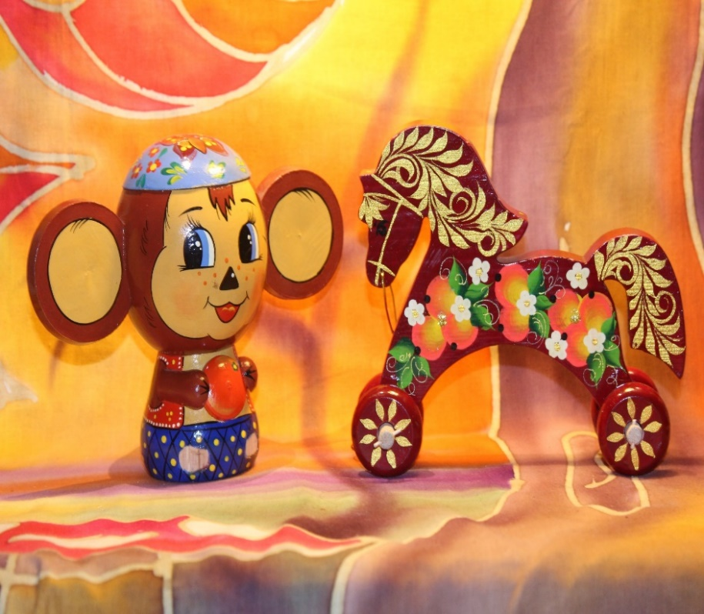
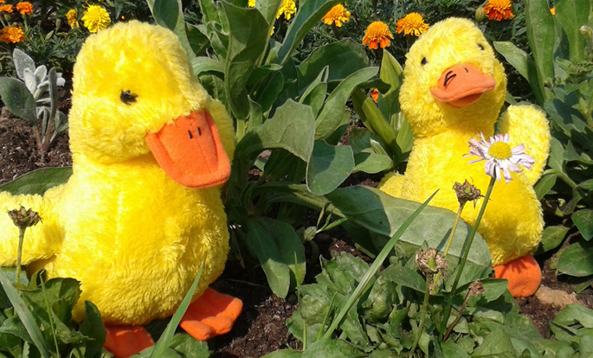
ВИДЫ КУКОЛЬНЫХ ТЕАТРОВ ДЛЯ ДЕТЕЙ
Первая группа детей раннего возраста (от 2 месяцев до 1 года)
ТЕАТР НАРОДНОЙ ИГРУШКИ
ТЕАТР МЯГКОЙ ИГРУШКИ

Slide 11
СИСТЕМА УПРАВЛЕНИЯ ТЕАТРАЛЬНЫМИ КУКЛАМИ
Общие рекомендации
Игрушка, которая «говорит», плавно покачивается в такт речи взрослого.
Игрушка, которая «слушает»,
замирает в руках взрослого.

Slide 12
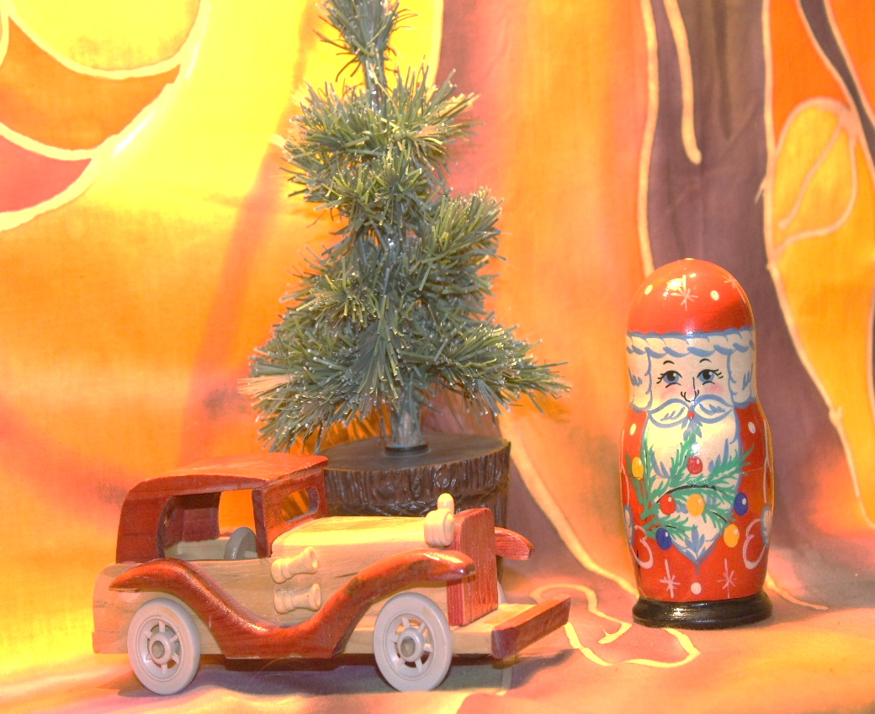
ТЕАТР НАРОДНОЙ ИГРУШКИ
ЭТЮД «ЁЛОЧКА»
Дед Мороз: В лесу родилась ёлочка,
В лесу она росла.
Зимой и летом стройная
Зелёная была.

Slide 13
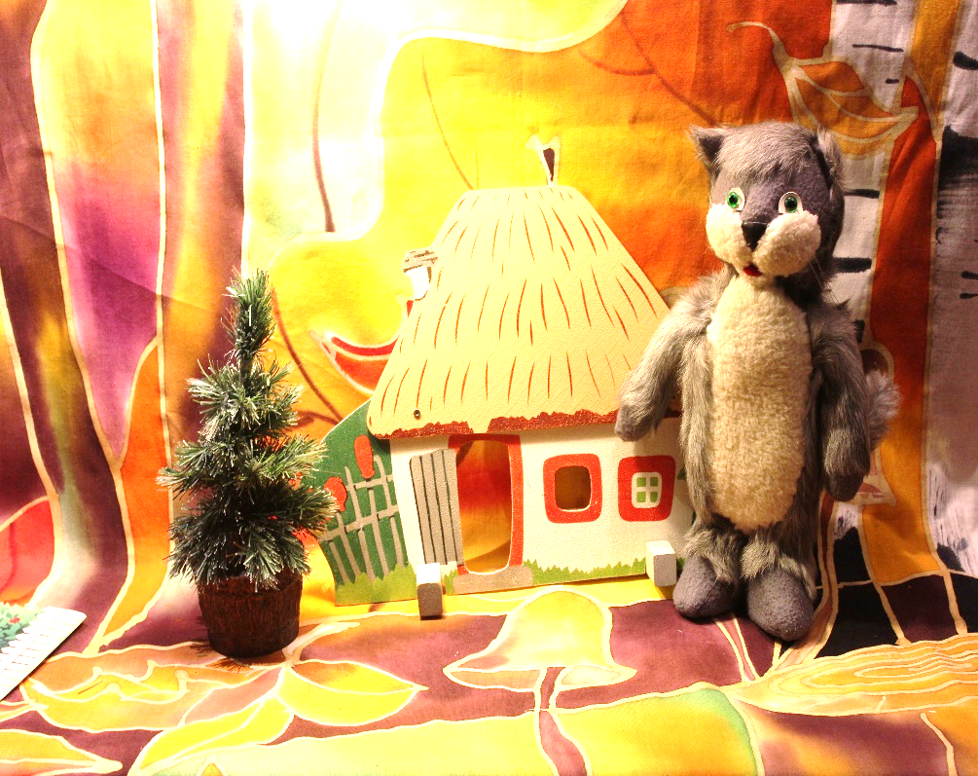
ТЕАТР МЯГКОЙ ИГРУШКИ
ЭТЮД «КОТИК СЕРЕНЬКИЙ»
Педагог: Котик серенький присел
На печурочке
И тихонечко запел
Песню Юрочке.
Кот: Мяу, мяу, мяу!

Slide 14
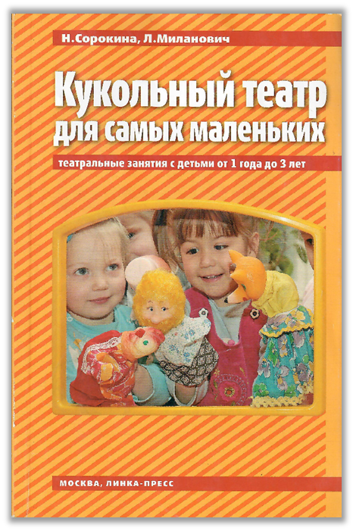
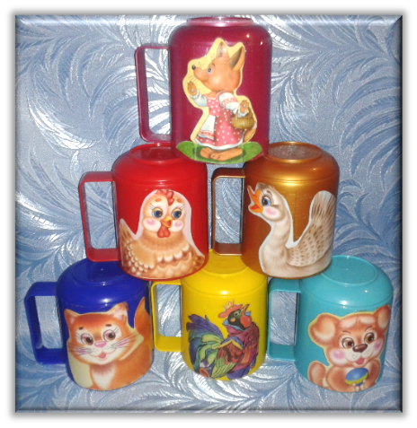
Программа «Развитие творческих способностей детей средствами театрального искусства» для детей от 1 года до 2 лет Сорокина Н. Ф., Миланович Л. Г.

Slide 15
Вторая группа детей раннего возраста (от 1 года до 2 лет)
Основные задачи
Развивать речь детей, используя кукольный театр.
Стимулировать с помощью кукольного театра память, внимание, мышление.
Знакомить детей с приемами кукловождения пальчикового театра, перчаточного, театра рукавичек и
резиновой игрушки.
4.Развивать мелкую моторику рук.
5.Поощрять инициативу в играх
с театральными куклами.

Slide 16
Принципы работы с детьми от 1 года до 2 лет
Прежде чем показать детям сказку, нужно провести этюды с куклами. Познакомить малышей с каждым героем. Показать куклу, рассмотреть вместе с ними все части её тела, поиграть с ней.
Затем нужно прочитать потешку.
Лучше несколько раз подряд.
Показывать одну и ту же игрушку
нужно несколько раз.

Slide 17
ВИДЫ КУКОЛЬНЫХ ТЕАТРОВ ДЛЯ ДЕТЕЙ
Вторая группа детей раннего возраста (от 1 года до 2 лет)
•ПАЛЬЧИКОВЫЙ ТЕАТР
•ТЕАТР РЕЗИНОВОЙ ИГРУШКИ
•ПЕРЧАТОЧНЫЙ ТЕАТР
•ТЕАТР РУКАВИЧЕК

Slide 18
СИСТЕМА УПРАВЛЕНИЯ ТЕАТРАЛЬНЫМИ КУКЛАМИ
Общие рекомендации
Игрушка, которая «говорит», плавно покачивается в такт речи взрослого.
Игрушка, которая
«слушает», замирает в
руках взрослого.

Slide 19
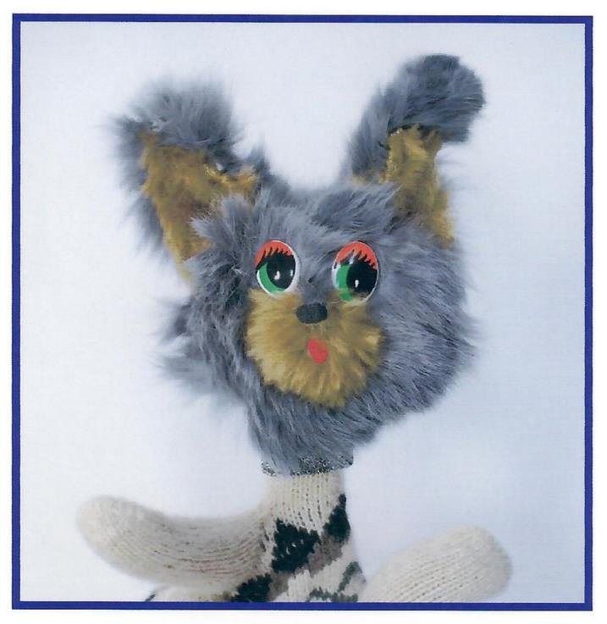
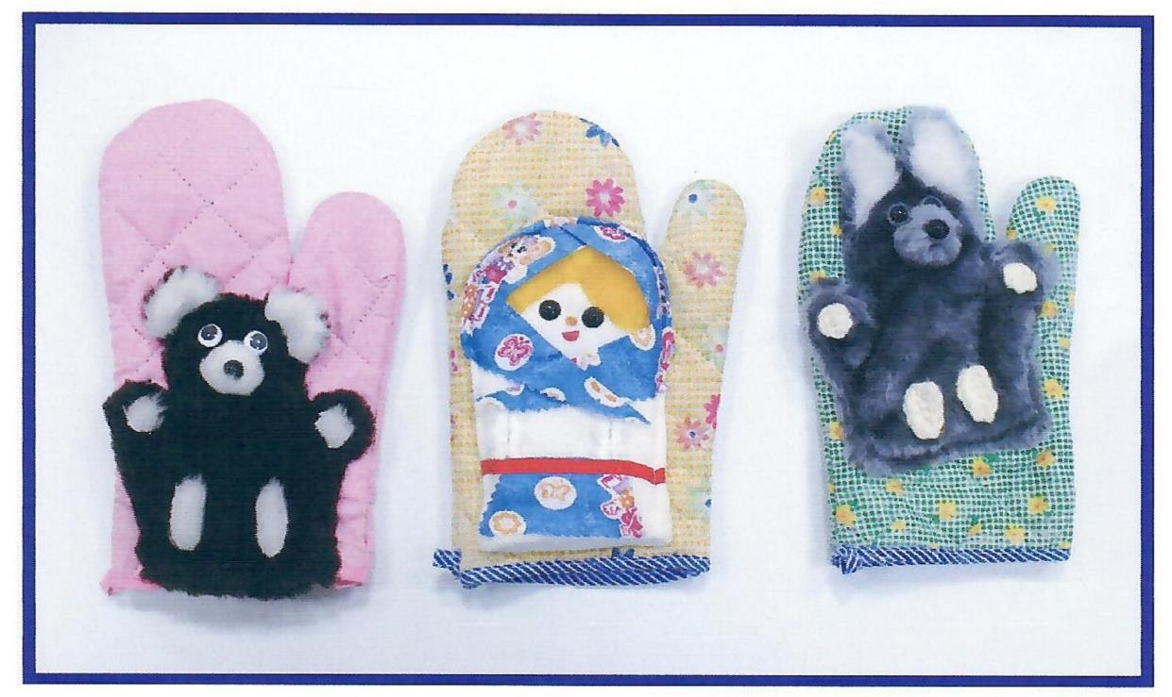
ПЕРЧАТОЧНЫЙ ТЕАТР
Вторая группа детей раннего возраста (от 1 года до 2 лет)
ТЕАТР РУКАВИЧЕК

Slide 20
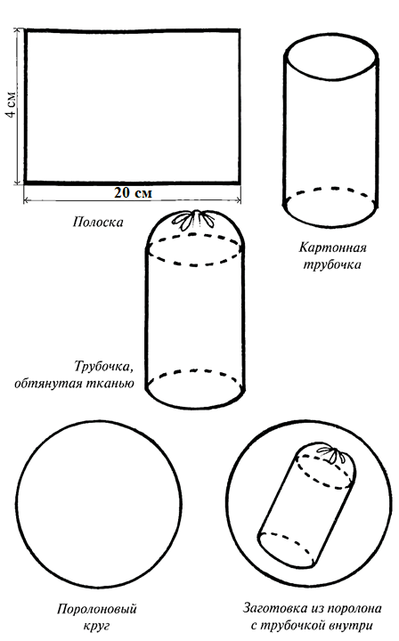
КОСТЮМ
используют старую перчатку или вяжут новую
ГОЛОВА
из полоски тонкого картона 4х20 см., склеивая края, делают трубочку, которая легко надевается на указательный палец в перчатке.
трубочку обтягивают тонкой тканью внутри и снаружи, стягивают верхний край, к верхнему краю пришивают тонкий поролоновый круг диаметром 9-10 см., оставляя для шеи 1 см., придавая форму шара.
голову обтягивают тканью, нос, рот, глаза, брови, волосы, бороду, усы вышивают на лице куклы или вырезают из плотной ткани (вяжут их из ниток), пришивают к головке куклы.

Slide 21
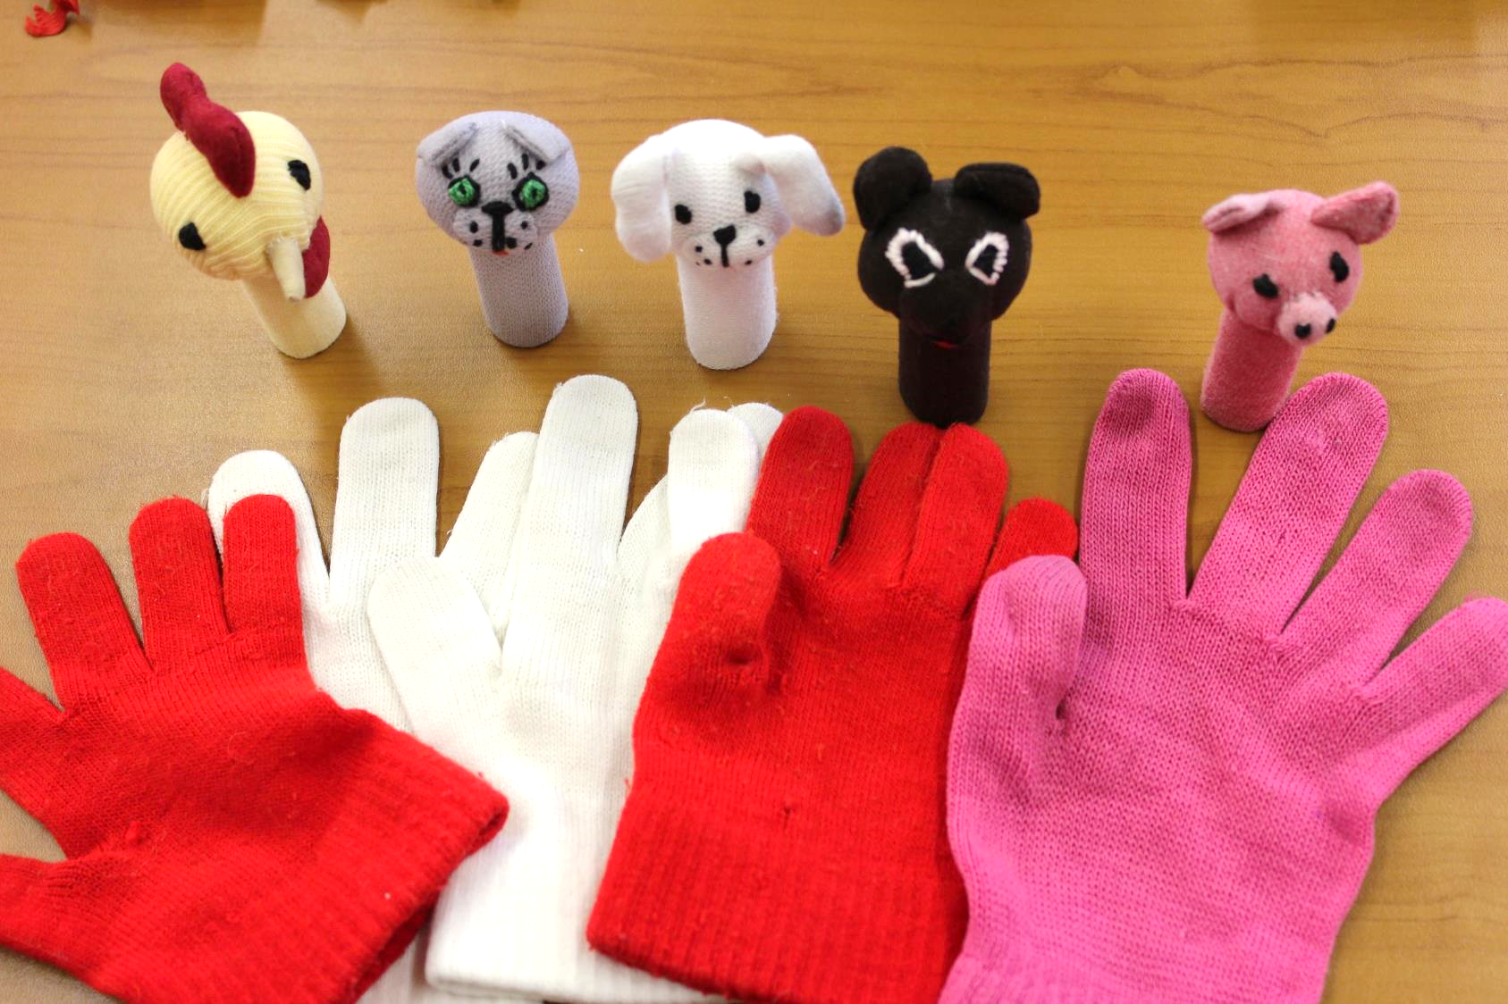
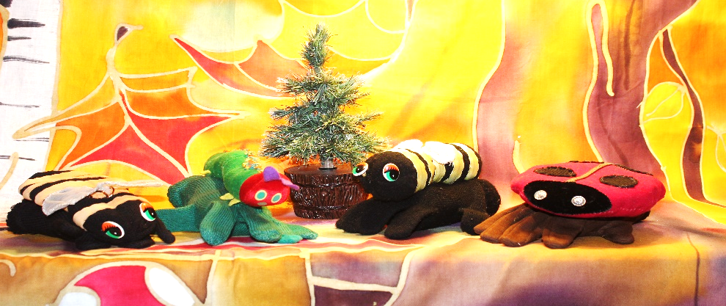
ПЕРЧАТОЧНЫЙ ТЕАТР

Slide 22
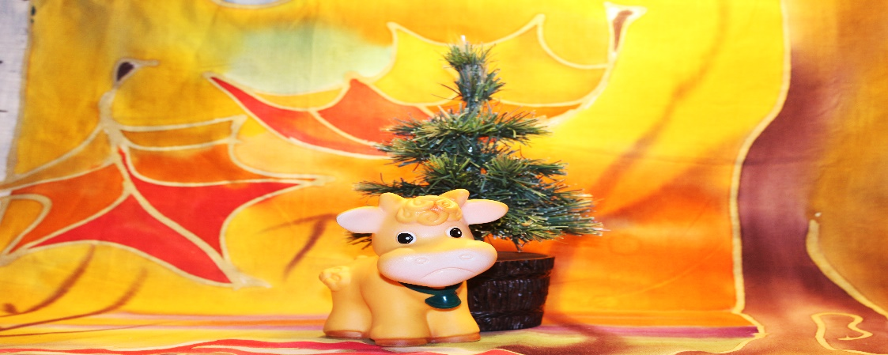
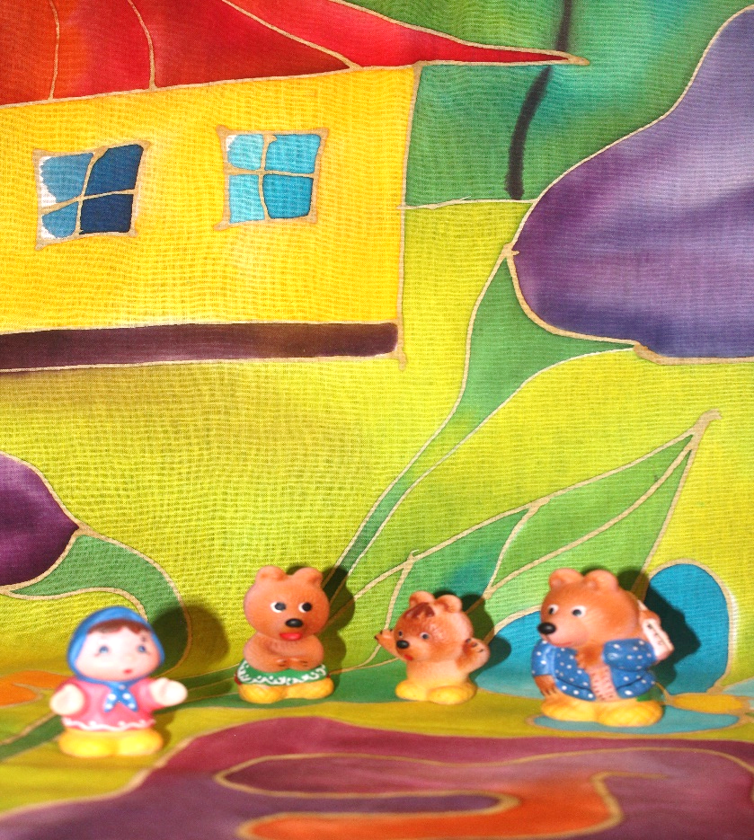
Театр резиновой игрушки

Slide 23
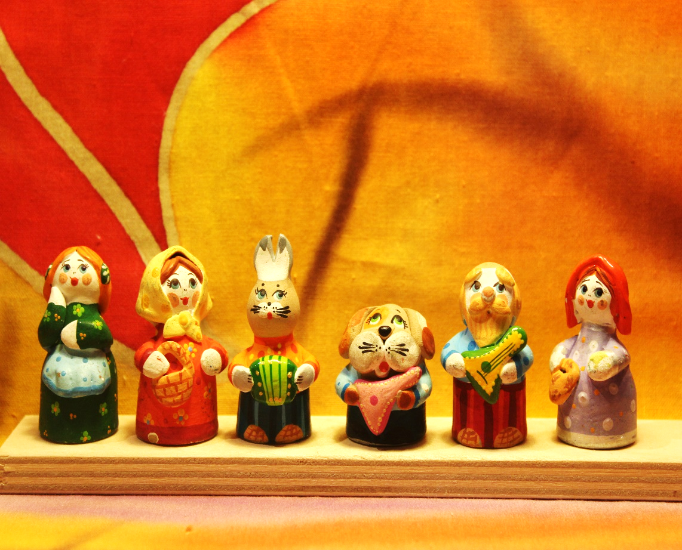
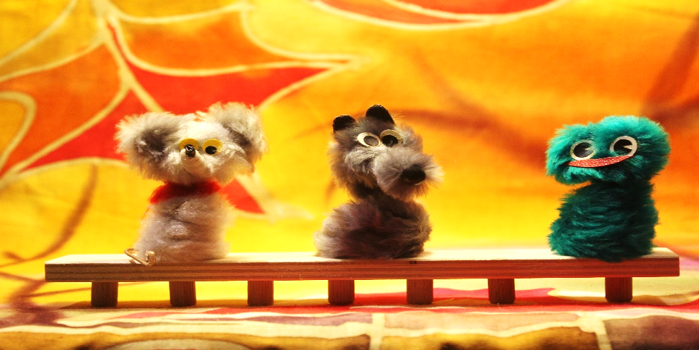
Пальчиковый театр

Slide 24
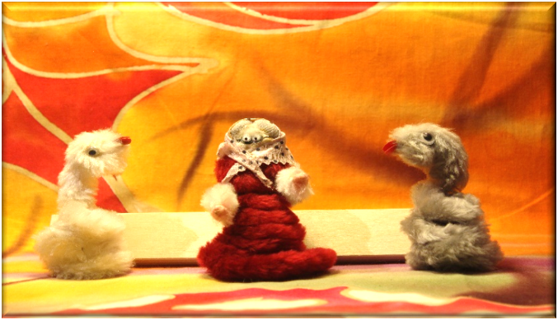
Этюд «Жили у бабуси» Пальчиковый театр
Ведущий: Жили у бабуси
Два весёлых гуся.
Один серый, другой белый
Два весёлых гуся.

Slide 25
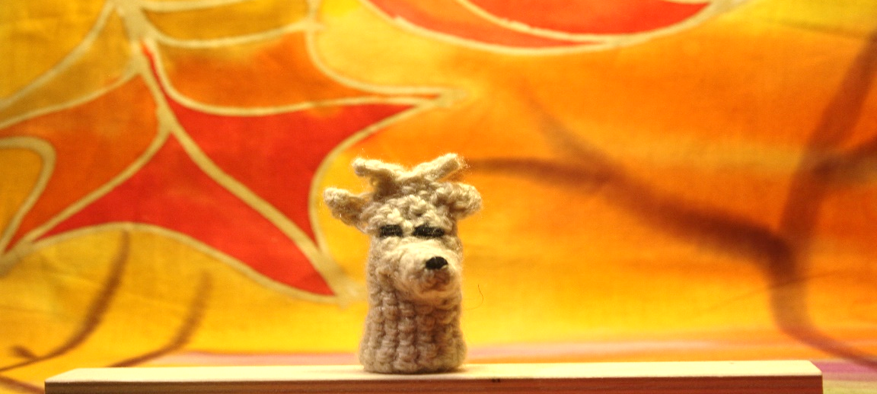
ЭТЮД «КОЗА-ХЛОПОТА» ДЛЯ ПАЛЬЧИКОВОГО ТЕАТРА
Коза-хлопота
День-деньской занята:
Ей — травы нащипать,
Ей — на речку бежать,
Ей — козляток стеречь,
Малых деток беречь,
Чтобы волк не украл,
Чтоб медведь не задрал,
Чтобы лисонька-лиса
Их с собой не унесла.

Slide 26
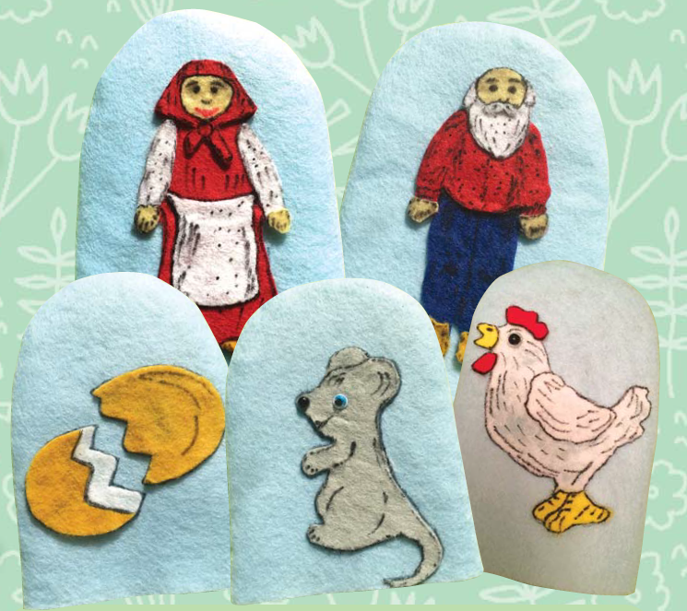
ТЕАТР РУКАВИЧЕК «КУРОЧКА РЯБА»
Потребуется: фетр жёсткий голубого, жёлтого, оранжевого, белого, бежевого, красного, синего, светло-серого цветов, ножницы, игла и нитки или швейная машинка, перманентные маркеры чёрного и красного цветов, булавки, шаблоны

Slide 27
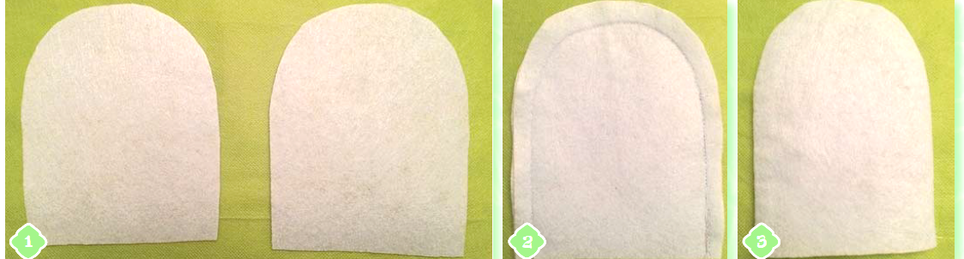
Рукавичка-основа. Измеряем ширину и длину кисти своей
руки. Прибавляем к ширине 3-4 см, к длине — 1,5-2 см.
Вырезаем из фетра (ткани, меха) спокойных тонов (голубого,
розового, бежевого или светло-серого) два прямоугольника получившегося размера. (18 х 13 см). Накладываем один прямоугольник на другой и срезаем два верхних угла.
Получившиеся заготовки сшиваем швом «назад иголку»,
отступив от края 1 см. Нижний край оставляем не зашитым. Выворачиваем заготовку. Основа для куклы готова. Для
изготовления всех героев сказки понадобится шесть рукавичек.

Slide 28
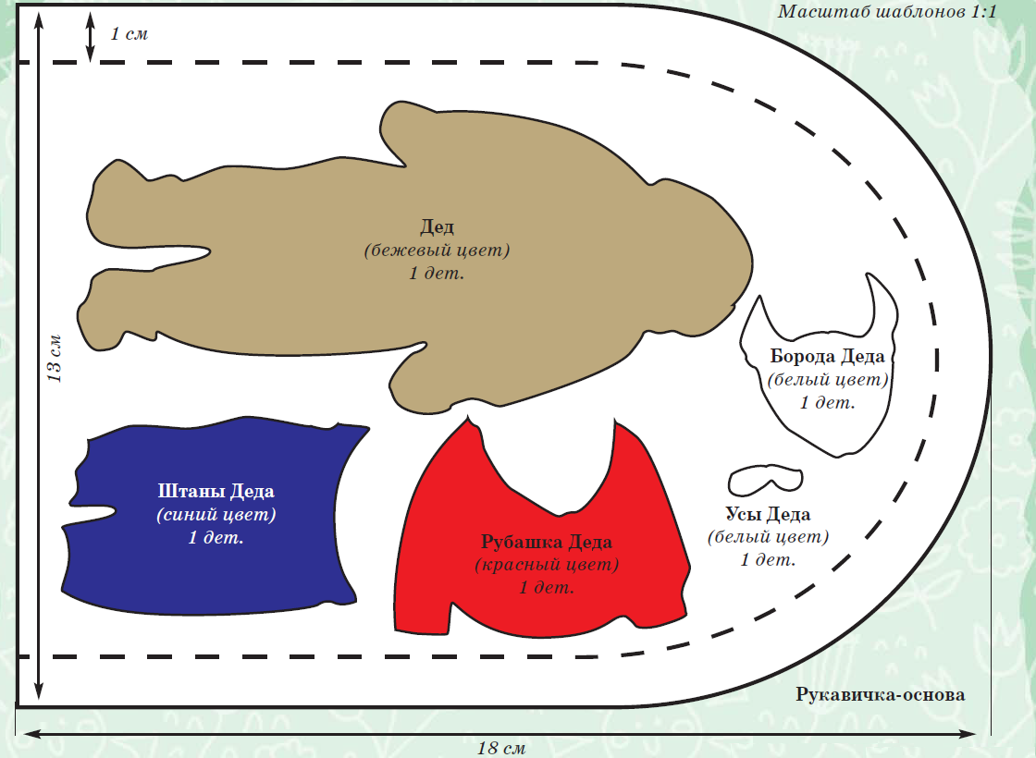

Slide 29
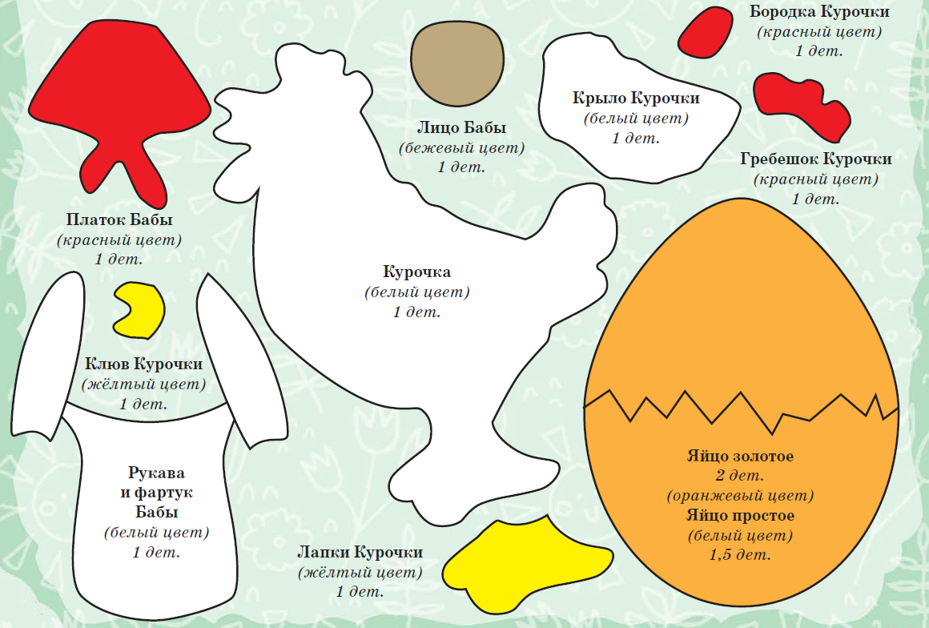

Slide 30
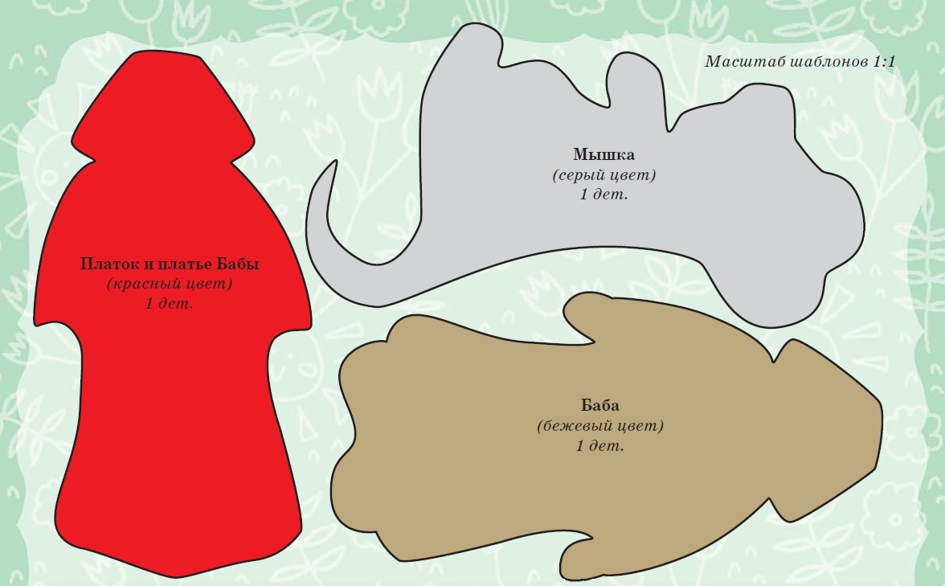

Slide 31
Бумажный шаблон яйца разрезаем по ломаной линии на две части:
большую и малую. Обе его части обводим на оранжевом фетре, а
большую часть яйца обводим ещё и на белом фетре. Вырезаем
заготовки. Белую и оранжевую заготовки склеиваем друг с другом со
сдвигом, так, чтобы белые зубчики выглядывали из-под оранжевых. Приклеиваем обе части яйца к рукавице, на которой с другой стороны приклеено целое золотое яичко. Обводим разбитое яйцо по контуру
чёрным перманентным маркером и штрихами придаём ему объём.

Slide 32
Яички — золотое и простое. Вырезаем
целые яйца из оранжевого и белого фетра. Надежно пришиваем к рукавичке. Обводим аппликации яиц по контуру чёрным
перманентным маркером и штрихами
придаём им объём.

Slide 33
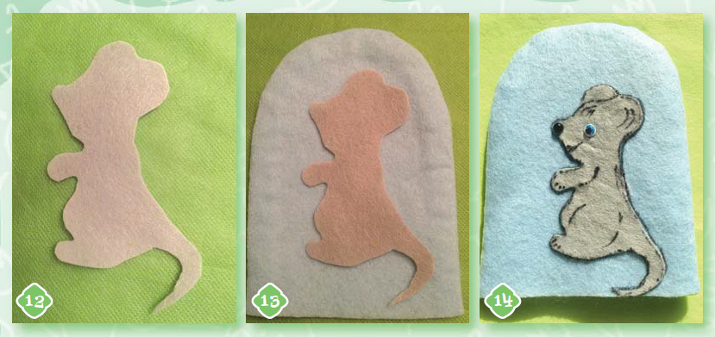
Мышка. Шаблон Мышки обводим на светло-сером фетре и
вырезаем заготовку. Пришиваем Мышку на рукавицу. Приклеиваем
Мышке глазик и носик. Обводим контур Мышки и все детали
чёрным перманентным маркером.

Slide 34
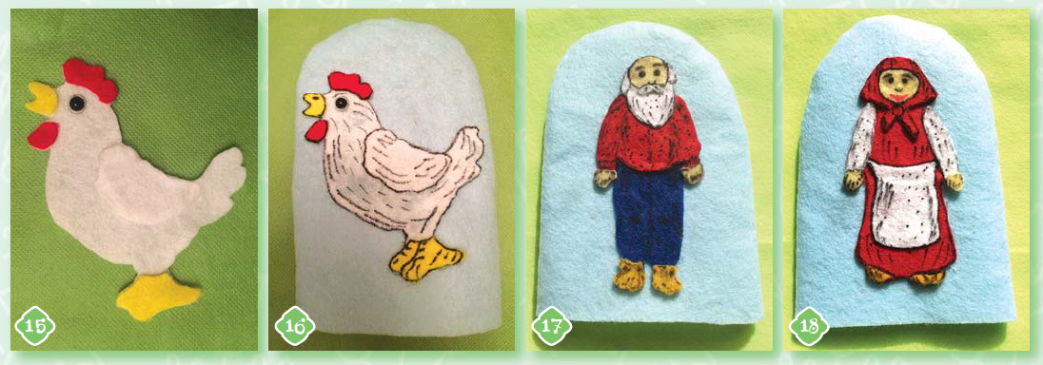
Курочка Ряба. Вырезаем все детали Курочки из фетра по
шаблонам. На основу Курочки пришиваем клюв, гребешок,
бородку, лапы и крыло. Пришиваем Курочку к рукавице,
обводим по контуру и прорисовываем детали чёрным
перманентным маркером. Пришиваем глаз. Деда и Бабу
делаем аналогично.

Slide 35
После показа сказки уберите кукол подальше от малышей, так как в этом возрасте дети
все тянут в рот

Slide 36
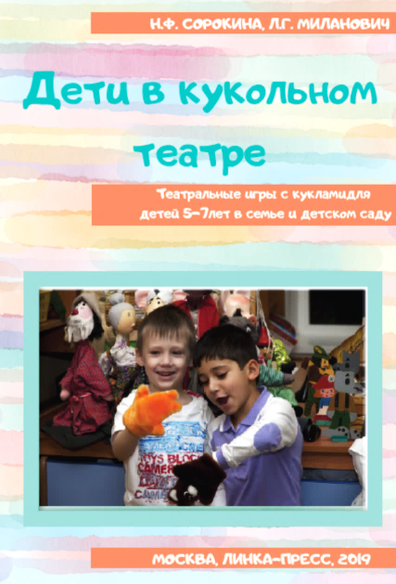
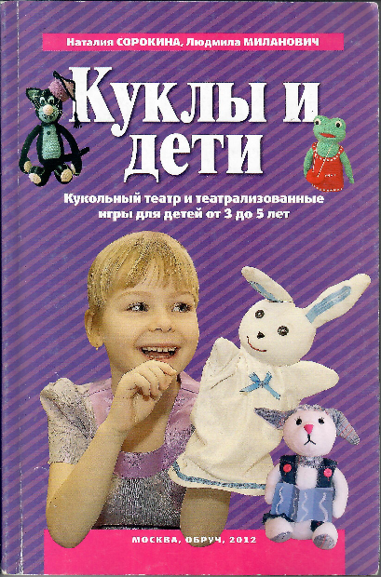
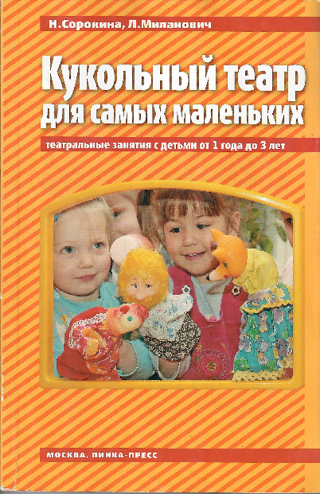

Slide 37
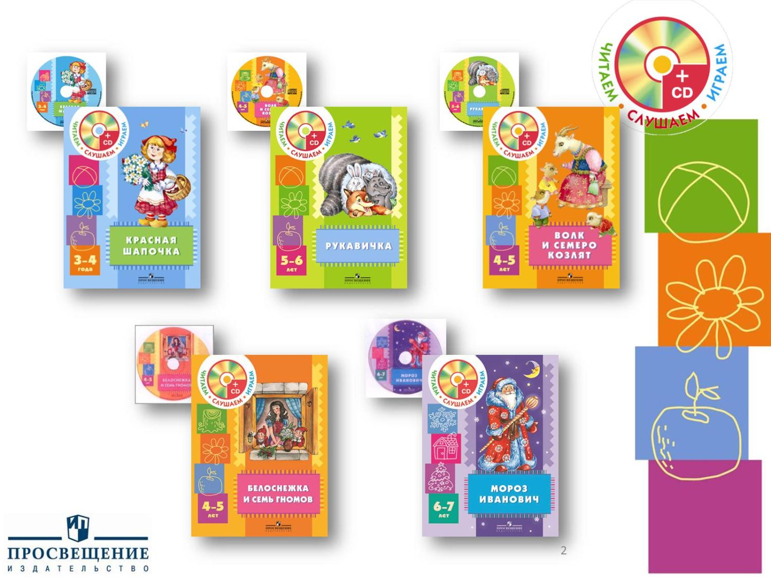
ЧИТАЕМ, СЛУШАЕМ, ИГРАЕМ
СЦЕНАРИЙ
СКАЗКА
ДИСК
КУКЛЫ
РЕКОМЕНДАЦИИ ДЛЯ
РАЗЫГРЫВАНИЯ

Slide 38
Используемая литература:
Сорокина Н. Ф. Программа «Дюймовочка»: Развитие творческого потенциала детей средствами кукольного театра / Н.Ф. Сорокина, Л.Г. Миланович // Современный детский сад – 2015 г. – №8 – С. 34 – 38.
Сорокина Н. Ф. Развитие творческих способностей у детей от 1 года до 3 лет средствами кукольного театра / Н.Ф. Сорокина, Л.Г. Миланович. – М.: Айрис-Пресс, 2007. – 96с.
Сорокина Н. Ф. Кукольный театр для самых маленьких: (театральные занятия с детьми от 1 года до 3 лет) / Н.Ф. Сорокина, Л.Г. Миланович.М.: Линка-Пресс, 2009. – 224с.

Slide 39
Следующий вебинар
Развитие творческих способностей
детей от 2 до 3 лет средствами кукольного театра
17 января 2020 г.
в 14. 00.

Slide 40
СПАСИБО ЗА ВНИМАНИЕ!

